Slide 1



HRM
Human Resource Manage System
HRM人力资源管理系统
让人力资源管理变得更加简单
信息1617班SanMco团队
指导教师：唐喆雄

Slide 2

目录
CONTENTS
我们是谁
需求重现
项目介绍
总 结

Slide 3
SanMco
WHO WE ARE
PPT模板下载：www.1ppt.com/moban/ 行业PPT模板：www.1ppt.com/hangye/
节日PPT模板：www.1ppt.com/jieri/ PPT素材下载：www.1ppt.com/sucai/
PPT背景图片：www.1ppt.com/beijing/ PPT图表下载：www.1ppt.com/tubiao/
优秀PPT下载：www.1ppt.com/xiazai/ PPT教程： www.1ppt.com/powerpoint/
Word教程： www.1ppt.com/word/ Excel教程：www.1ppt.com/excel/
资料下载：www.1ppt.com/ziliao/ PPT课件下载：www.1ppt.com/kejian/
范文下载：www.1ppt.com/fanwen/ 试卷下载：www.1ppt.com/shiti/
教案下载：www.1ppt.com/jiaoan/ PPT论坛：www.1ppt.cn
我 们 是 谁

Slide 4




团队人员构成
赵雨航
何 吉
江小龙
莫兴源
Jiuone
HMister
HackePlay
MXYVip
负责整个团队的协调工作，督促完成进度，以及整体软件界面的设计与各功能的整合 . . .
主要负责软件内最高管理员权限以及招聘信息管理功能的实现，并对软件进行多次测试，提高系统性能 . . .
前期主要完成软件数据库设计任务，软件编写中负责人事管理模块，考勤管理模块等功能的实现 . . .
开发前对多款人力资源管理软件进行研究，为开发提供了参考信息，并负责培训相关功能的开发 . . .

Slide 5
需求重现
项目背景
管理现状
需求重现

Slide 6
项目背景
HR软件改变了人力资源部门的工作方式，由依赖于人改为依赖于计算机系统。
01
信息化人力资源管理在企业的人力资源管理过程中起着重要作用。越来越多的企业正在进行人力资源管理的信息化工作。
为什么使用HRM?
通过大量数据的自动处理、服务共享等信息化手段，使得许多事务性工作变得快捷方便。
02
HR软件使人力资源管理的触角成功地延伸到了每一位员工的身边，保证信息传递畅通有效
03

Slide 7
HR管理现状
人力资源管理依耐于人，相关信息查阅慢，数据难以进行统计，为决策提供的依据不够科学
工作效率低
多数资料以纸质保存，不仅信息检索慢，而且纸质材料难以保存，浪费人力、物力、财力
管理成本高
员工的绩效考核难以得到具体的体现，基本上靠上级领导的意见决定，或使用签到册，难以保证数据准确性
员工考评难
对下属各部门情况了解难以深入，员工的潜质不能的最好的开发，尤其是企业业务调整时，结构转变慢，且不能很好的做到人仅其用
结构调整慢

Slide 8
需求重现
将员工的各项信息按部门、岗位进行分类，便于对员工信息的检索、查看以及修改
员工
信息
劳动合同
依据相关规定，与员工签订劳动合同，使公司和员工个人的利益得到法律保障
1
2
3
4
对员工阶段性工作给予评价，并记录在案，为员工福利发放提供依据
考评
管理
员工培训
定期分批次的对在岗员工进行相关培训，提高员工的中和素质，为企业奠定人才基础

Slide 9
需求重现
对员工的日常考勤和请假信息，通过系统实时反馈，确保员工考勤数据的准确性和使用的便利性
考勤休假
薪资管理
对员工的平时表现加以分析，以及平时的考勤请假等情况对员工的薪资产生影响
5
6
7
8
及时的发现企业需要的人才，应聘人员信息一览，为企业提供新鲜的‘’血液‘’
人才招聘
员工程序
针对员工设计的客户端。员工进行每日签到、请销假、自我评价、物品申领、通知消息、个人资料修改等功能

Slide 10
项目演示
项目功能分布
人事管理模块
培训管理模块
考勤管理模块
薪资管理模块
人才招聘模块
员工考勤终端

Slide 11
项目功能分布
HRM
员工程序
系统设置
人事管理
培训管理
薪酬管理
考勤管理
招聘管理
权限配置
账户系统
版权信息
退出登陆
员工信息
岗位变动
人员评估
劳动合同
培训记录
培训计划
课程管理
工资详情
奖金福利
惩罚情况
出勤情况
迟到早退
请销假记录
出勤报表
招聘计划
待审核资料
试用期人员
添加系统用户
用户权限分配
公司部门管理

Slide 12
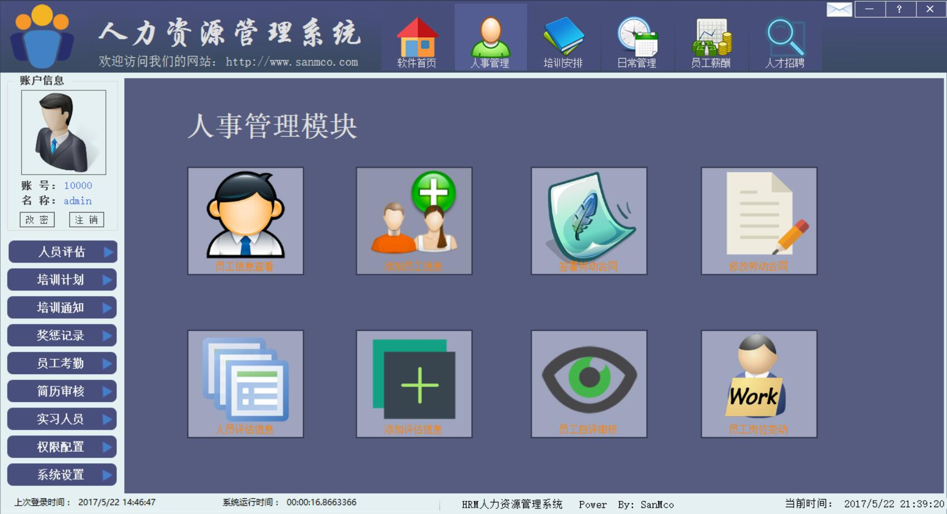
人事管理模块
人事管理模块

Slide 13
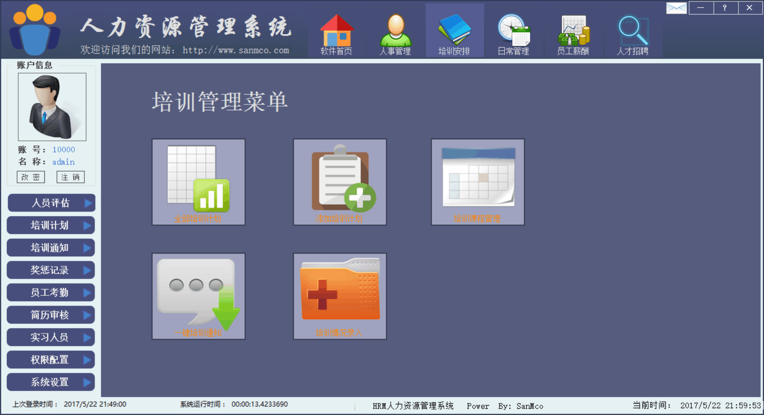
培训管理模块
培训管理模块
Notes:
一键邮件通知功能 快速通知到各员工

Slide 14
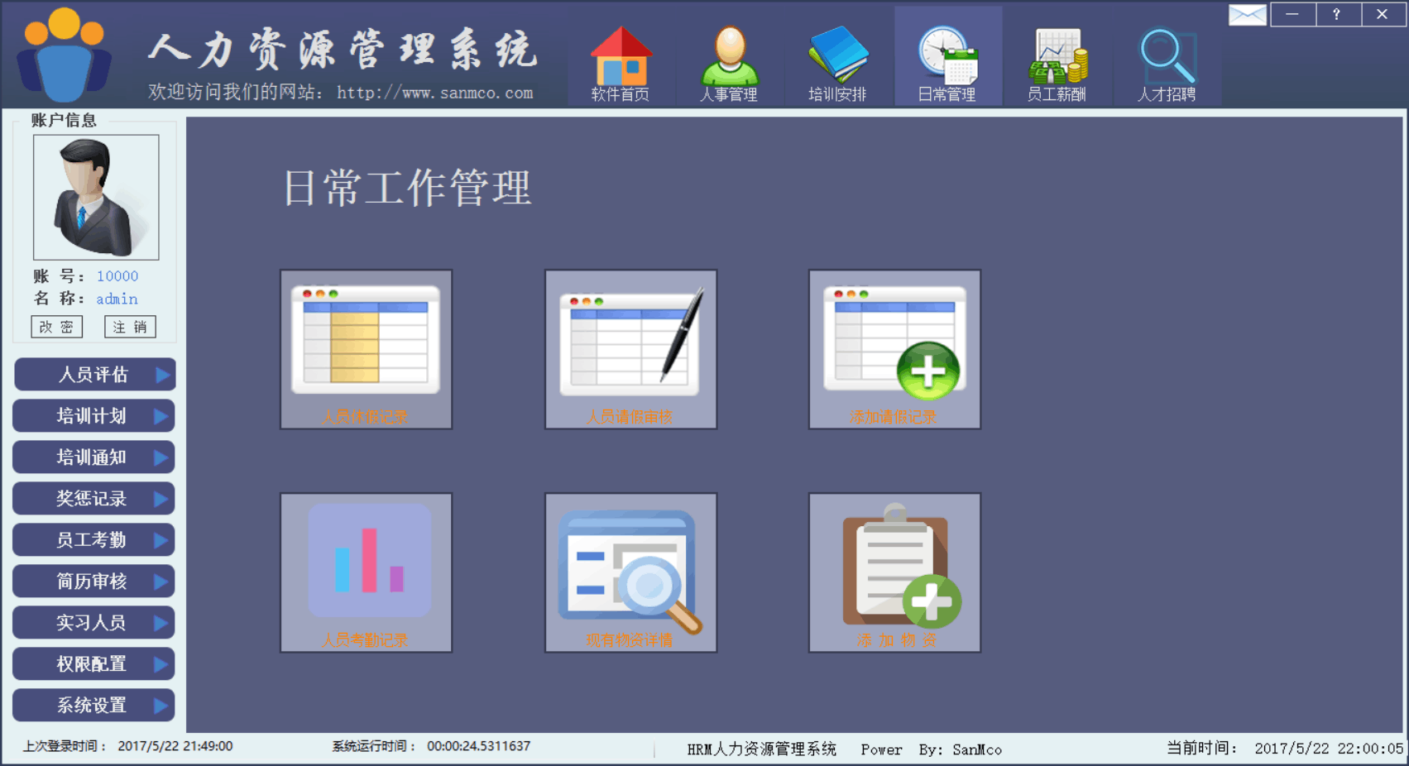
考勤管理模块
员工考勤模块

Slide 15
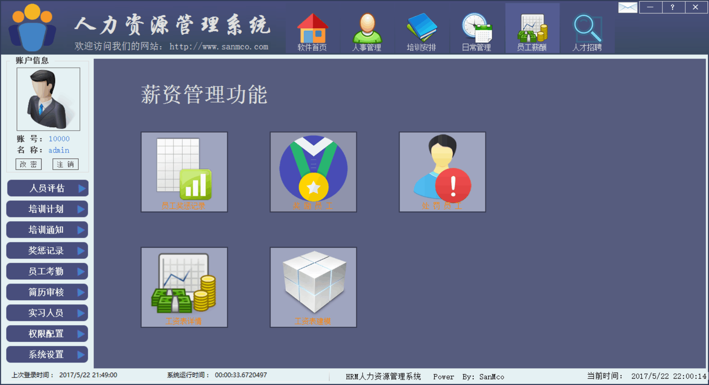
薪资管理模块
薪资管理模块
Notes:
员工薪资自动计算 可以设定相关的奖惩金额

Slide 16
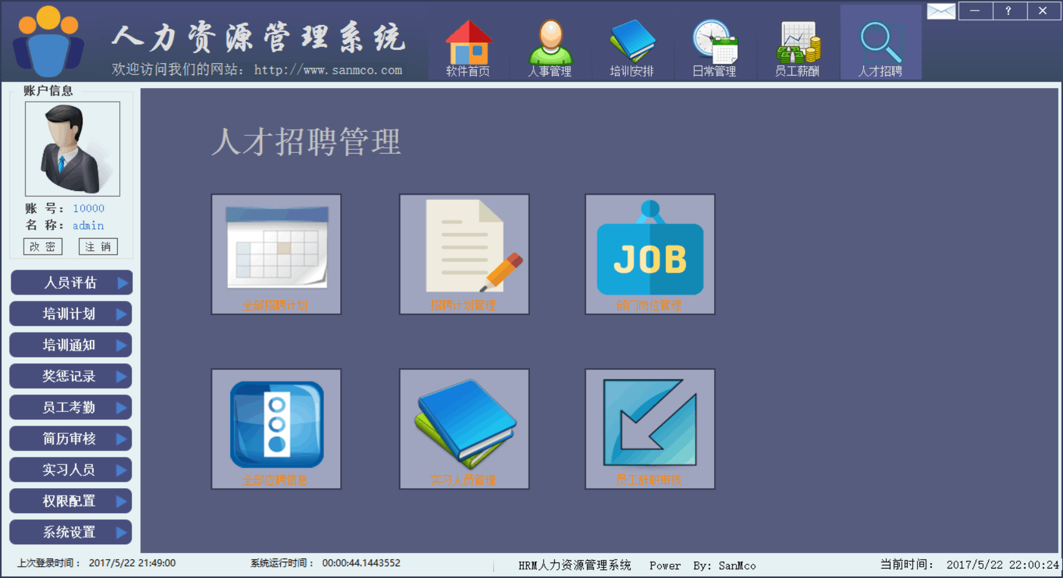
人才招聘模块
人才招聘模块

Slide 17
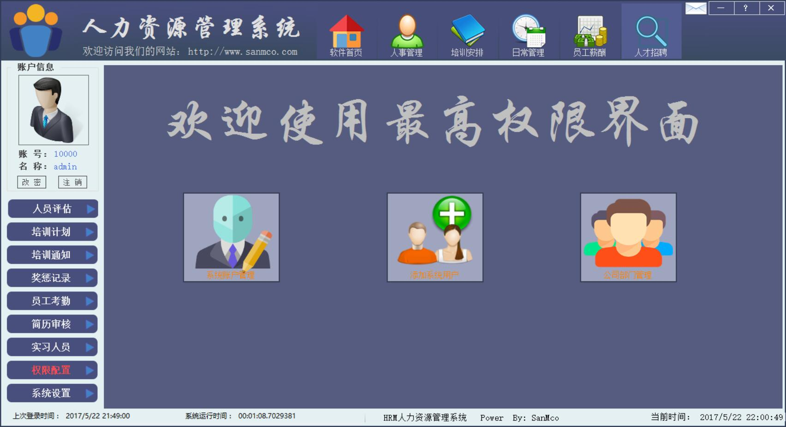
最高管理权限
最高管理权限

Slide 18
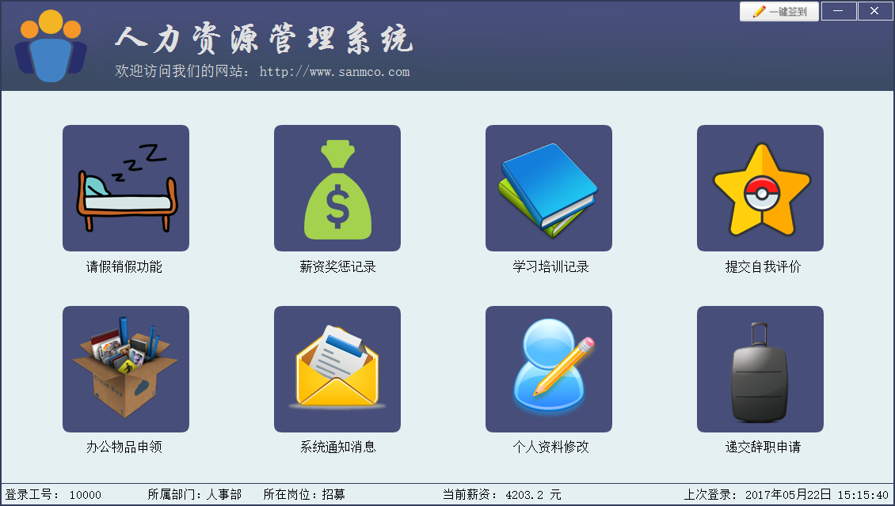
员工终端主界面
员工客户端

Slide 19
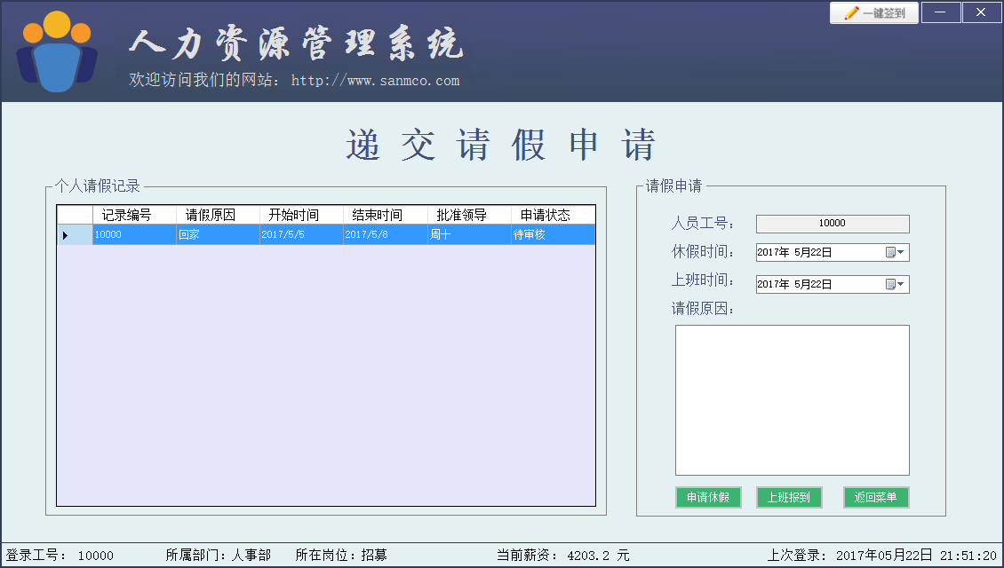
终端请假申请
员工请假申请

Slide 20
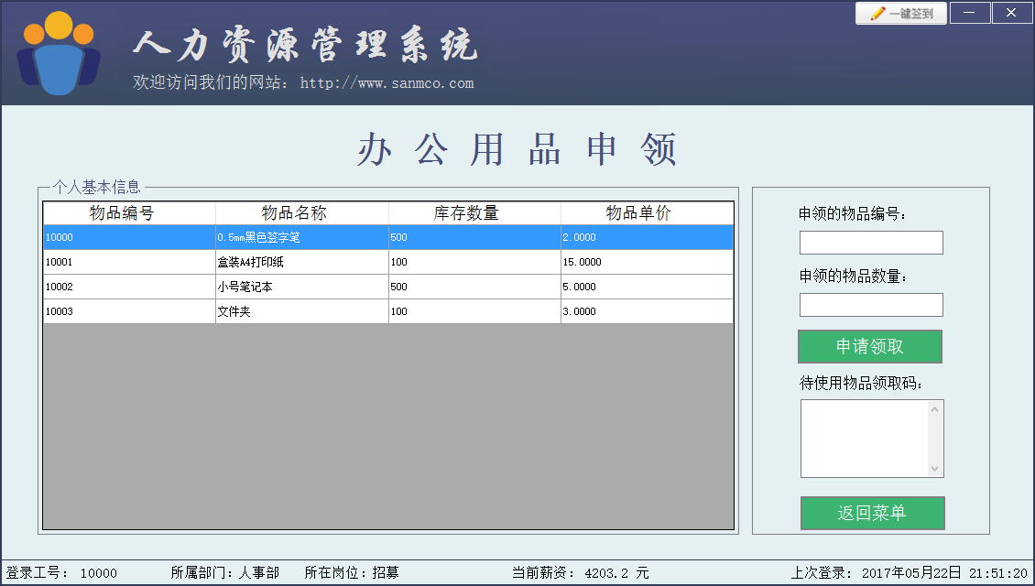
终端申领物资
办公用品申领

Slide 21
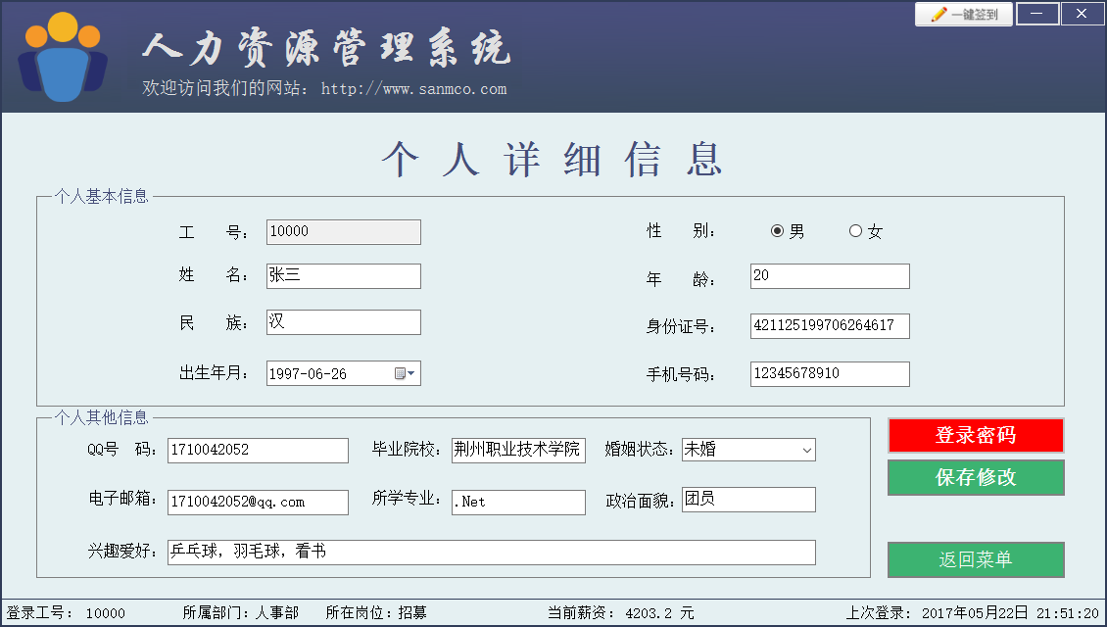
个人信息管理
员工个人资料修改

Slide 22
软件演示
演
请
示
看

Slide 23
总结
信息化好处
我们的优势
软件的特色

Slide 24

信息化管理
提高效率
让人力资源管理变得更加简单
企业发展更加迅速离不开人力资源管理,更离不开信息化
实时管控
各项信息 一目了然
员工状态 精准掌握
绩效精细
绩效考核 日常出勤
精准反应 自动记录
与时俱进
适应业务需求 快速调整结构
Notes:
企业信息化的必要性

Slide 25
我们的优势
本软件采用了人性化的设计.界面美观,操作简便，让用户易上手，以最短的时间发挥出软件的功效
操作简便
1
功能丰富
系统包含了八大模块，二十多项功能。丰富的管理功能，让用户进一步体会到我们开发者的主要目的——让人力资源管理变得更加简单
2
安全稳定
3
软件在完成开发工作后，进行多次测试以及改进，确保留给客户最稳定、最放心的产品

Slide 26
软件特色功能
邮件通知
软件自带发送邮件功能，可以批量发送消息到所选员工的邮箱内。一键完成，下发通知就是那么简单
导出信息
员工信息、奖惩记录以及每月薪资详情均可将信息以Excel表的格式导出到本地
特色
三层架构
软件整体设计采用三层架构，方便后期升级维护。同时也可对模块快速的进行拓展，为客户量身定做软件
员工终端
系统带有员工终端，可实现员工的打卡签到以及请假申请的功能，并自动根据设定的值对员工执行奖惩操作并记录
Notes:
没有最好的软件只有最合适的软件 我们可以提供更灵活的功能定制

Slide 27

SanMco
HRM人力资源管理系统
演示完毕 感谢聆听
荆州职业技术学院信息1617班
指导教师：唐喆雄
- SanMco 作品 -

